Slide 1
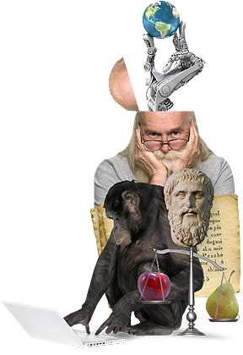
Wetenschapsfilosofie Les 10: Mysteries, hoax?

Slide 2
Filosofische vraag:
Welke vragen heeft de wetenschap nog niet opgelost?

Slide 3
Grote mysteries
Dingen die nog niet volledig zijn verklaard, waar de meningen over verdeeld zijn.
Klopt de Big Bang theorie? Oftewel: kwam er écht ineens IETS uit NIETS?
Is er een neuronale basis voor ons bewustzijn?

Slide 4
Opdracht
Maak in groepjes een presentatie over één van de volgende thema’s…

Slide 5
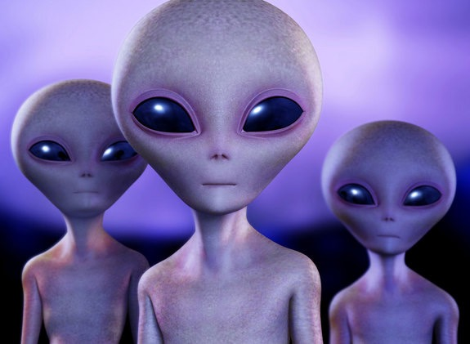
Mysterie 1: Buitenaards leven
Zijn de meldingen van vliegende schotels geloofwaardig?
Zouden de geheimzinnige meldingen van gevonden dode aliens in Area 51 een kern van waarheid bevatten?

Slide 6
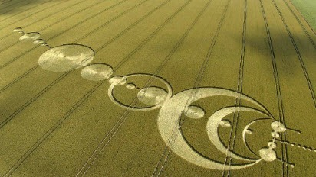
Mysterie 2: Graancirkels
Zijn graancirkels een hoax?
Wat is de verklaring voor graancirkels?

Slide 7
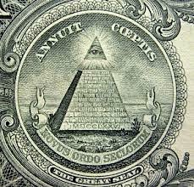
Mysterie 3: Nieuwe Wereld Orde
Is er echt een geheim genootschap?
Wat heeft Illuminati hiermee te maken?
Wat is er echt en wat is verzonnen?

Slide 8
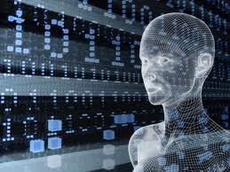
Mysterie 4: Robot met bewustzijn
Kunnen we een robot / computer bouwen met bewustzijn?
Wat ís bewustzijn dan?

Slide 9
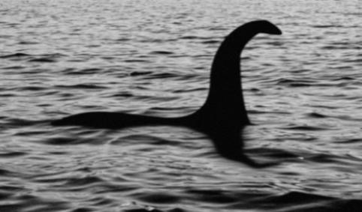
Een zelfgekozen mysterie
Op internet kun je eindeloos veel mysteries vinden, kies er één die je aanspreekt.
Zoals het Monster van Loch Ness?

Slide 10
Presentaties:
KIES EEN THEMA:
Buitenaards leven (UFO’s, aliens, ET life)
Graancirkels
New World Order en/of Illuminati
Mogelijkheid van een robot met bewustzijn
Eigen mysterie

Slide 11
Richtlijnen:
Schets duidelijk de probleemstelling met een definitie en een vraag
Geef voor én tegenargumenten (gelovers versus sceptici)
Geef aan welke ‘bewijzen’ jullie overtuigend vinden en waarom
Geef aan welke ‘bewijzen’ jullie niet geloven en waarom niet
Max. 10 minuten
Maak een PowerPoint presentatie
Je mag filmpjes gebruiken, selecteer totaal max. 4 minuten. De rest is tekst van jezelf.
Iedereen in de groep neemt een deel van de presentatie op zich.

Slide 12
De beoordeling zal gaan over:
De volledigheid en nauwkeurigheid van de probleemschets
het inzicht in de bewijsvoering: het kritisch kijken naar de bron (wie beweert het) en naar de argumentatie

Slide 13
Succes!

